Slide 1


TD
UE 302 M2
EDL
site de Perpignan
Hélène Castany-Owhadi

Slide 2
L’étude de la langue joue un rôle déterminant pour amener les élèves à considérer la langue comme objet d’étude et non plus seulement comme moyen de communication (MEN, eduscol, 2018)

Slide 3
Langue / langage
Langue : système de signes conventionnels utilisé par un groupe pour la communication
Langage :
usage particulier d’une langue ;
manière de communiquer et s’exprimer au moyen de signes variés (langue, images …)

Slide 4
Quels sont les savoirs en jeu en EDL ?
Savoirs en lien avec l’apprentissage de la lecture et de l’écriture (conscience phonologique, syllabique, morphologique, parler des mots / du langage…)
Savoirs lexicaux (orthographe lexicale, définition des mots, synonymes, antonymes, hyperonymes, formation des mots…)
Savoirs grammaticaux (orthographe grammaticale, nature et fonction des mots , relation entre les mots, notions grammaticales…)
Savoirs orthographiques (orthographe lexicale, orthographe grammaticale)
Développement de compétences métalinguistiques

Slide 5
Principes généraux pour l’étude de la langue (MEN, eduscol, 2018) download (education.fr)
Articulation
  « temps d’activités intégrées aux activités d’oral, de lecture et d’écriture »
  « activités spécifiques pour réfléchir sur le fonctionnement de la langue, structurer, vérifier et consolider les connaissances travaillées. »
« Travail à partir de corpus constitués »
Distinguer la nature (classe grammaticale) et la fonction
Donner sa place au raisonnement
vigilance orthographique
métalangage grammatical

Slide 6
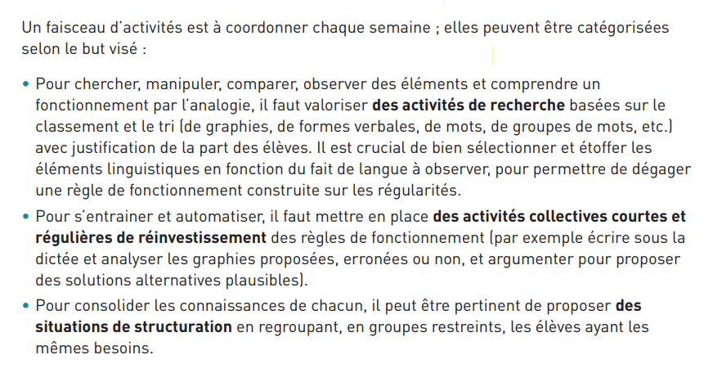

Slide 7
Programme 2024 cycle 1
Enrichir son vocabulaire (dans « Acquérir le langage »)
  « L’enseignement du vocabulaire est prioritaire à l’école maternelle. Une bonne connaissance lexicale permet de mieux comprendre et de mieux s’exprimer. Une maitrise suffisante de la langue repose sur l’usage d’au moins 2 500 mots en fin de grande section. L’enseignement du vocabulaire doit donc être explicite, progressif et structuré. »
  « Au-delà des mots découverts incidemment, des réseaux lexicaux, choisis par le professeur, doivent être élaborés de manière réfléchie, planifiée et progressive, lors de l’année scolaire et sur l’ensemble du cycle. »
  Réseau lexical varié (nom, verbe, adjectif …)
  Les séquences d’enseignement du vocabulaire suivent quatre étapes essentielles :
    apporter de nouveaux mots dans tous les domaines ;
    structurer le lexique pour percevoir les liens sémantiques et morphologiques que les mots entretiennent entre eux ;
    faire mémoriser par des activités dédiées ;
    réutiliser le vocabulaire appris dans les activités orales (scénarios sociaux dans les espaces jeux, dictées à l’adulte, narration d’albums, etc.).

Slide 8
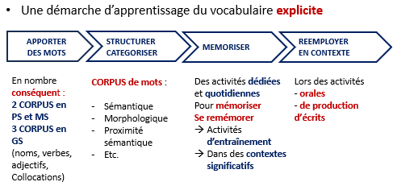

Slide 9
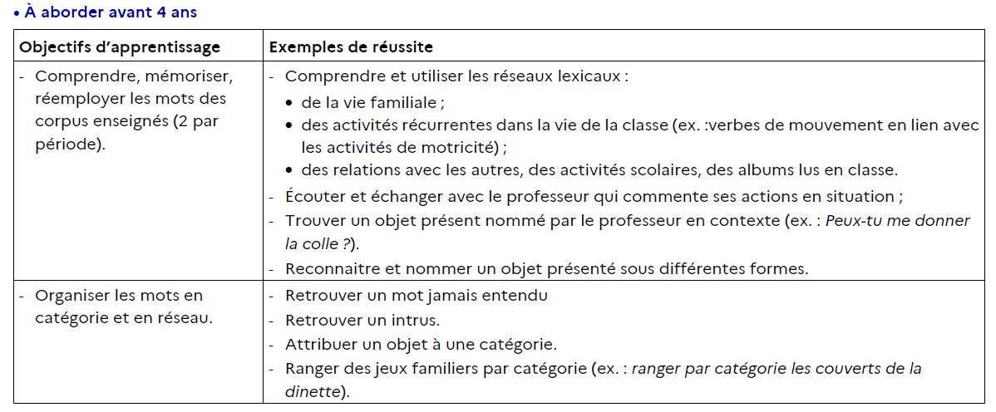
Programme 2024 cycle 1
  Enseignement et évaluation (chaque mois et chaque période)

Slide 10
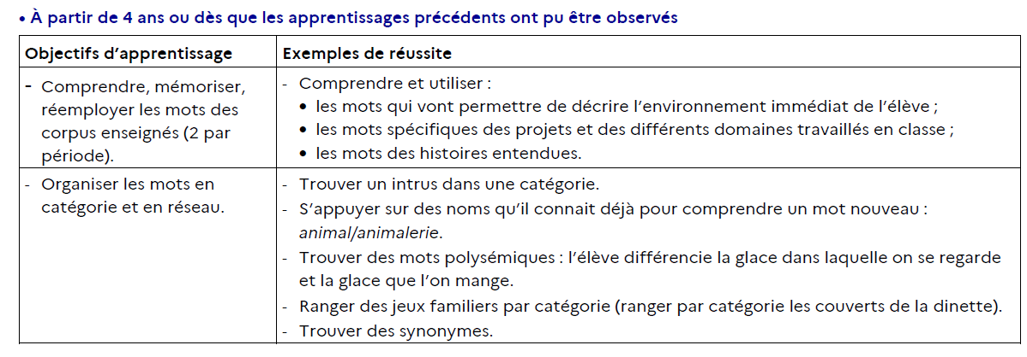
Programme 2024 cycle 1

Slide 11
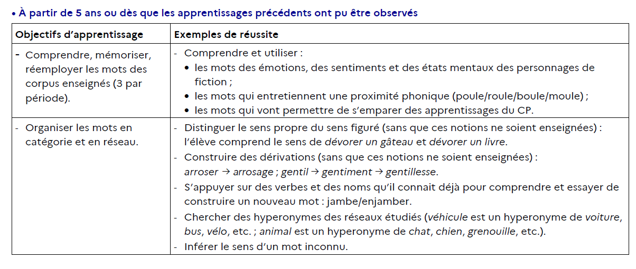
Programme 2024 cycle 1

Slide 12
Programme 2024 cycle 1
  Acquérir les habiletés phonologiques et le principe alphabétique (dans « passer de l’oral à l’écrit : se préparer à apprendre à lire »)
    Pour pouvoir lire et écrire, les élèves doivent réaliser deux grandes acquisitions :
la conscience phonologique qui permet d’identifier les unités sonores constitutives de la langue : l’élève est capable de manipuler et d’isoler de façon intentionnelle les unités phonologiques d’un mot (syllabe, attaque, rime, phonème) ;
le principe alphabétique qui établit un lien entre les signes que sont les lettres et groupes de lettres et les sons. Ce passage des lettres aux sons est indispensable pour accéder ensuite au sens, finalité de la lecture.

Slide 13
Programme 2024 cycle 1
    Conscience phonologique et connaissances des lettres dès la PS
    S’éveiller à la diversité linguistique (dans « passer de l’oral à l’écrit : se préparer à apprendre à lire »)
    « prendre conscience que la communication peut passer par d’autres langues que le français, qu’il s’agisse des langues régionales, des langues vivantes étrangères, dont celles qui sont parlées dans les familles ou par leurs camarades, et de la langue des signes française (LSF). »
    L’éveil à la diversité linguistique permet aux élèves de jouer avec le matériau sonore qu’est la langue et de manipuler mots et phrases à l’oral. Il va permettre d’acquérir des habiletés phonologiques (musicalité, intonation, accentuation, rythme, prononciation) qui vont être autant de ponts vers une maitrise consolidée et une stabilisation de la langue française. La mémorisation d’un lexique simple et usuel dans une autre langue va progressivement s’installer.

Slide 14
Programme 2024 cycle 1
Le professeur :
aborde la diversité linguistique par l’écoute des sons et de la langue choisie ;
a recours à des cartes-images, des jeux, des albums, des chants, des comptines pour mener son enseignement ;
inscrit sa pratique dans une démarche comparative en proposant, par exemple, une même comptine en français et dans une autre langue ou un imagier bilingue.
elodil.umontreal.ca / BILEM- Bilinguisme en maternelle et au cycle 2

Slide 15
Programme 2024 cycle 2
Enseignement explicite, structuré et progressif
« Apprendre à lire s’articule avec les compétences langagières que sont l’oral et l’écriture ainsi que les compétences linguistiques que sont l’orthographe lexicale et grammaticale et le vocabulaire »
« L’apprentissage du vocabulaire, spontané dans les premières années de vie, enrichi significativement dès le cycle 1, doit faire l’objet d’un enseignement quotidien, explicite et structuré lors de séances dédiées distinctes de celles de grammaire et d’orthographe. »

Slide 16
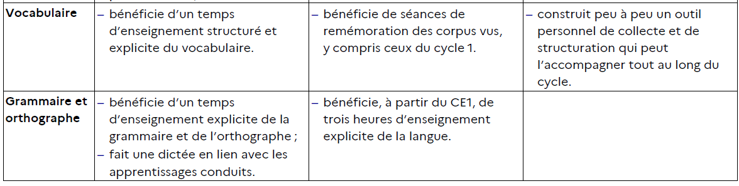

Slide 17
VOCABULAIRE
CHAQUE JOUR | CHAQUE SEMAINE | DANS L’ANNÉE
- bénéficie d’un temps d’enseignement structuré et explicite du vocabulaire. | - bénéficie de séances de remémoration des corpus vus, y compris ceux du cycle 1. | - construit peu à peu un outil personnel de collecte et de structuration qui peut l’accompagner tout au long du cycle.

Slide 18
ENRICHIR LE LEXIQUE…
Séances dédiées de morphologie, de sémantique
Réinvestir en production le vocabulaire acquis
Orthographe lexicale
Lexique dans les autres disciplines

Slide 19
GRAMMAIRE ET ORTHOGRAPHE
La grammaire est un enseignement au service de l’oral, de la lecture et de l’écriture.
CHAQUE JOUR | CHAQUE SEMAINE | DANS L’ANNÉE
- bénéficie d’un temps d’enseignement explicite de la grammaire et de l’orthographe ; - fait une dictée en lien avec les apprentissages conduits. | - bénéficie, à partir du CE1, de trois heures d’enseignement explicite de la langue.

Slide 20
Points de vigilance pour le professeur
Au cycle 2, la démarche pédagogique est fondée sur l’observation et la manipulation : les élèves observent et apprennent la structure de la phrase simple et ses régularités orthographiques au fil de leurs progrès en lecture et en écriture. Leurs apprentissages en grammaire et en orthographe les aident à lire et à comprendre.
La réflexion sur la langue amorcée dès le début du CP donne lieu à partir du CE1 à de premières leçons de grammaire et d’orthographe à partir des observations formulées par les élèves et validées par le professeur. Elles seront reprises et consolidées au cycle 3. Ces séances affichent clairement leurs objectifs : apprendre à écrire et à lire en respectant les normes de l’écrit. Le professeur produit lui-même des modèles devant les élèves.
Les activités langagières orales et écrites permettent d’installer des automatismes. L’erreur est accueillie par le professeur comme une occasion d’apprendre. L’amélioration des écrits des élèves constitue à cet égard un mode privilégié de manipulation de la langue.

Slide 21
Maitrise de la langue…
MDL
Grammaire
Types et formes de phrase
Fonctions sujet et complément (COD, COI, attribut) dans la phrase simple
Orthographe grammaticale
Accords dans le groupe nominal
Nature des mots
Accords sujet / verbe

Slide 22
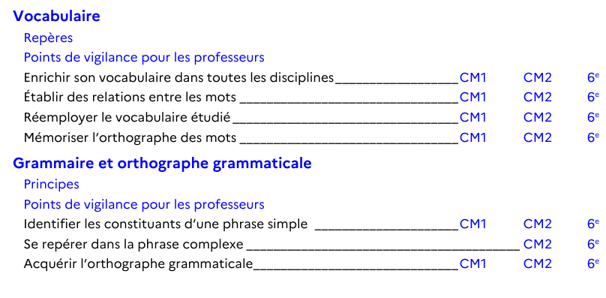
Programme 2024 cycle 3
Au cycle 3, l’attention de l’élève est dirigée vers la compréhension et la reconnaissance des phénomènes linguistiques fondamentaux. Ces connaissances sont réinvesties dans des activités langagières orales et écrites, contribuant ainsi à développer l’autonomie de l’élève.

Slide 23
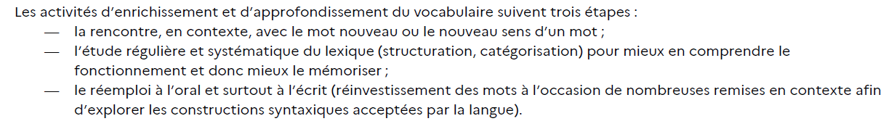
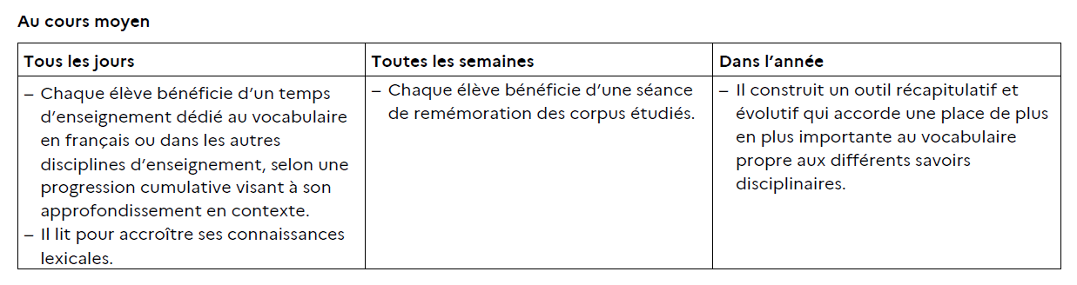
Vocabulaire : domaine d’apprentissage à part entière (séances spécifiques / à travers l’ensemble des activités : dépasse le cadre du français)
Corpus de mots / outil qui consigne les mots rencontrés

Slide 24
Grammaire : au service de 5 activités langagières (comprendre un énoncé oral, parler en continu, parler en interaction, écrire et lire).
Appui sur les divers types de productions écrites et orales pratiquées dans toutes les disciplines afin de développer une compétence durable et transférable / s’intègre aux activités de productions d’écrits (ex : révision/réécriture d’écrits)
Un enseignement dédié, autonome, régulier et progressif
La démarche pédagogique peut notamment s’appuyer sur l’observation de corpus qui favorise la comparaison, les tris , les classements et les manipulations syntaxiques. Les cas les plus canoniques sont d’abord rencontrés et maîtrisés pour ne pas complexifier la construction de la compréhension du système de la langue.
Le sens doit être convoqué
Les temps d’apprentissage peuvent être structurés de la manière suivante :
  introduction de la notion
  rétroactions sur les éléments déjà connus
  Observations/comparaisons/ manipulations
  Restitution collective pour aboutir à une institutionnalisation qui donne lieu à une trace écrite

Slide 25
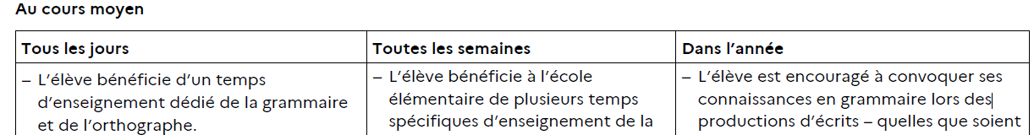
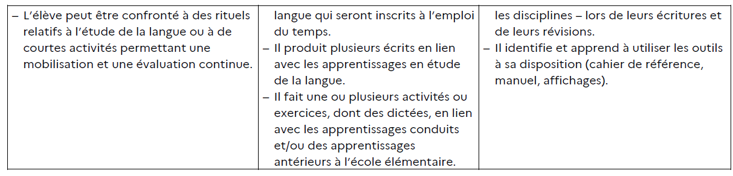

Slide 26
Cadre théorique : orthographe à l’école élémentaire
Complexité de l’orthographe française
  application des correspondances phonèmes-graphèmes ne suffit pas
  orthographe « opaque »
  Plurisystème (Catach):
    phonogrammes (les graphèmes codent des phonèmes)
    morphogrammes (les graphèmes codent du sens)
      informations grammaticales : marque du genre (ex: e) / marque du nombre (ex: s / ent / x)
      Difficultés pour les élèves car ne sont pas audibles à l’oral
      informations lexicales : t de petit , d de bond (même famille : bondir, rebondissement)
    logogrammes (fonction de distinction)
      homophones grammaticaux (ex : et/est ; son/sont ; a/à…)
      homophones lexicaux (ex: date / datte)

Slide 27
Orthographe lexicale
  repose principalement sur la mémorisation
  peut reposer sur l’analyse des faits de langue (stratégies) : cf outil didactique « Scriptum »
Orthographe grammaticale
  repose sur le raisonnement
Activités pour maitriser l’orthographe
  exercices
  dictées
  Les dictées réflexives pour raisonner sur l’orthographe
  download (education.fr)
  production d’écrit (transfert des savoirs orthographiques)
  révision d’écrit (transfert des savoirs orthographiques)

Slide 28
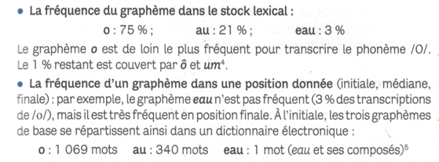
Orthographe lexicale (stratégies)
La fréquence du graphème
Quel est l’intérêt pour l’enseignant de connaitre la fréquence des graphèmes O, AU et EAU ?

Slide 29
  stratégie de recours aux règles de fréquence pour le phonème [o]
  « si, dans une dictée ou une production écrite, vous ne savez pas comment orthographier un mot qui commence par [o], il vaut mieux l’écrire O que E-A-U parce que vous risquez moins de vous tromper. Si vous voulez écrire un mot qui se termine par le son [o], il vaut mieux l’écrire E-A-U ou O que A-U. »

Slide 30
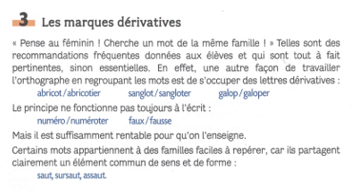
« Beaucoup de mots se terminant à l’oral par /o/ se terminent à l’écrit par une consonne muette »
Intérêt pour l’enseignant ?

Slide 31
Stratégie : Apprendre à chercher des mots de la même famille qu’un mot donné pour rendre sonore la lettre muette et donc connaitre la terminaison
(cf Scriptum p. 107 et suiv.)
  ex : « entendre » le son des lettres muettes pour mieux les mémoriser
  Expliquer : « je vais écrire une liste de mots contenant le son [o] au tableau et vous, vous devrez écrire sur votre ardoise (ou votre cahier de brouillon) le mot le plus court de la même famille que vous connaissez. Gardez bien en tête que tous ces mots comportent une lettre muette. »

Slide 32
  Ecrire une liste au tableau
  Reprendre les exemples du doc. 3 : abricotier / sangloter / galoper
  Procéder à la correction et conclure : « beaucoup de mots, en français écrit, portent la marque de leur « nom de famille ». Cette marque est bien pratique quand on veut apprendre à écrire sans erreur »
  Synthèse : demander aux élèves de récapituler ce qu’ils ont appris au cours de cette séance :
  « Quand on doit écrire un mot qu’on ne connait pas, on peut chercher des mots de la même famille plus longs que lui pour rendre sonores des lettres muettes »
  Inviter les élèves à noter cette synthèse dans leur cahier de leçons
  Tissage : « la prochaine fois, vous allez vous entrainer à utiliser cette stratégie pour copier et orthographier de mieux en mieux »

Slide 33
Comment aider les élèves à mémoriser l’orthographe lexicale et notamment les mots contenant [o] ?
Stratégies
  recours aux règles de fréquence pour le phonème [o]
  morphologie des mots (préfixe / suffixe)
  utilisation des mots de la même famille pour rendre la lettre muette sonore et donc connaître la terminaison
-

Slide 34
  étymologie
  Mots qui ont la même racine
  Ex : astro- (astrum/ astre) : astronaute, astronomie…
  -vore (vorare / dévorer) : herbivore, insectivore
  Lettres qui ont d’autres origines (anglais)
  ex : OW de clown (comptine : « Ce clown au gros nez rose)
  Source d’erreur possible pour les élèves : proposer le mot « clown »
  épellation du mot / visualiser le mot
  Epellation : Procédure très efficace pour vérifier et mémoriser l’orthographe (cf Scriptum)
  « vous allez écrire plusieurs mots mais pas n’importe comment. Vous devrez d’abord fermer les yeux et essayer de voir le mot écrit. Quand vous serez prêts, vous l’écrirez puis l’un d’entre vous l’épellera et vous vérifierez que vous l’avez écrit correctement »
  créer ses propres astuces
  utiliser des représentations imagées (« orthographe illustrée » = méthode visio-sémantique)

Slide 35



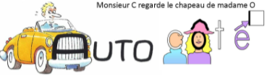

Slide 36
Quelques gestes professionnels
  insister sur les cohérences et les régularités de la langue
  ex : tous les mots de la famille de terre prennent deux r
  établir une progression raisonnée
  ex : s’appuyer sur les tables de fréquence et d’acquisition
  Liste de fréquence lexicale | éduscol | Ministère de l'Éducation nationale et de la Jeunesse - Direction générale de l'enseignement scolaire (education.fr)
  articuler l’orthographe avec les autres domaines du français
  Vocabulaire (dérivation morphologique) / grammaire (identifier les classes de mots)
  favoriser des dispositifs permettant aux élèves de verbaliser, de co-construire leurs savoirs
  Dispositifs collaboratifs permettant de développer des compétences métalinguistiques
  privilégier les observations, les manipulations et les situations-problèmes pour l’analyse

Slide 37
Les différentes conceptions grammaticales
Conception traditionnelle
la grammaire comme outil permettant d’écrire et de parler de manière correcte (norme)
la grammaire mise au service de l’orthographe et de la conjugaison
outils d’apprentissage : règles / analyse (grammaticale et logique)
Démarche :
  le maître formule la règle ou fournit quelques exemples permettant aux élèves de la « découvrir »
  les élèves l’appliquent dans une série d’exercices
  mise en œuvre censée être transférée pour les dictées et l’expression écrite

Slide 38
Conception moderne
place importante accordée à la syntaxe sans pour autant écarter les composantes sémantiques et morphologiques
outils d’analyse : phrase de base (GN-GV) / manipulations syntaxiques
inspirée par la linguistique structurale
  substitution (ou remplacement) sur l’axe paradigmatique (substitution d’un élément à un autre dans un énoncé)
  Ex : « Le chat vient du Siam » (ce chat, mon chat, un chat…)
  permutation sur l’axe syntagmatique (déplacement d’un élément dans un énoncé)
  Ex : « Chaque matin, le chat boit son lait » et « Le chat boit son lait chaque matin »
  transformation
  Ex : déclarative, interrogative, impérative …
  expansion, réduction …

Slide 39
démarche :
  manipulation et observation d’énoncés : substitutions, permutations, transformations…
  classement des éléments selon leurs propriétés morphologiques, syntaxiques, et transformationnelles
  formulation de la règle et/ou de la définition (terminologie)
grammaire de texte (ou textuelle)
  unité d’analyse : le texte
  faits de langue qui entrent en jeu dans la cohérence et la cohésion du texte (ex : substituts anaphoriques, connecteurs…)
manuels modernes de grammaire : se rattachent aux deux courants dans des proportions variables

Slide 40
L’accord au sein du Groupe Nominal CE2
videos.education.fr/MENESR/eduscol.education.fr/2016/Ressources2016/Francais/RA_C2C3_Francais_Etude_langue_Classement_de_GN-presentation-analyse.mp4

Slide 41

« Tri de mots au CP »

Slide 42
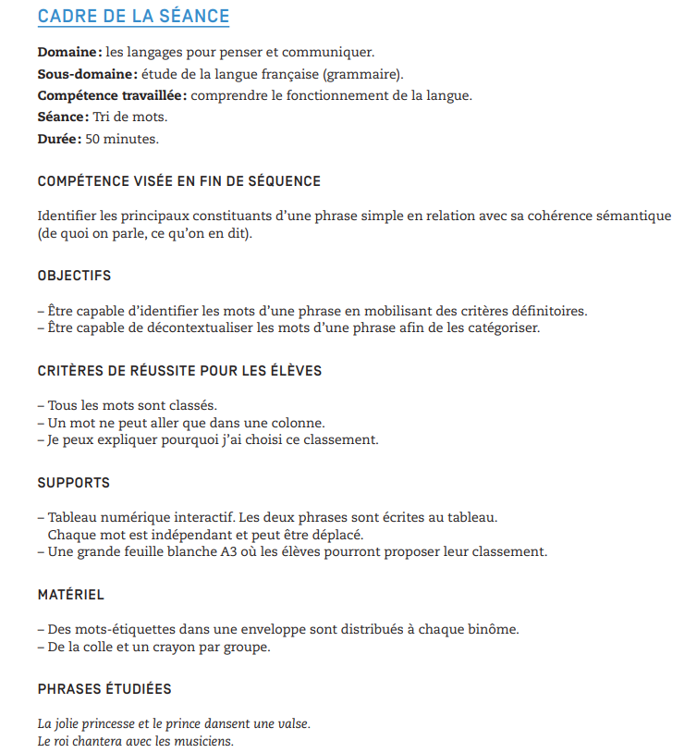

Slide 43
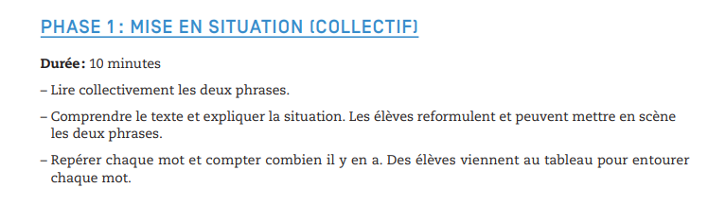
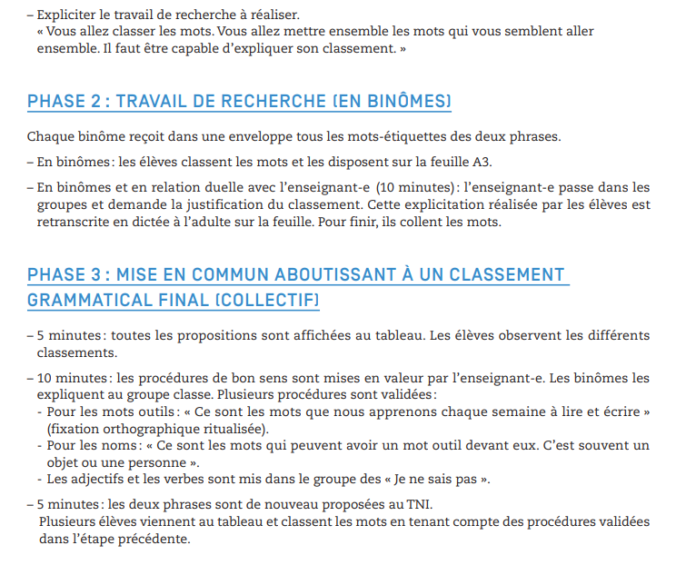

Slide 45
Cadre théorique : le vocabulaire à l’école primaire
Lexique / vocabulaire
  Lexique : « ensemble des mots faisant partie de la ‘langue française’ » (MEN, 2011)
  Vocabulaire : « sous-ensemble du lexique ; mots employés par un individu donné » (MEN, 2011)
Vocabulaire passif / vocabulaire actif
Rapport étroit syntaxe / lexique
Maternelle : « Autant que possible, les mots doivent être insérés dans des phrases, pour que la combinatoire syntaxique se mette en place. Les leçons de vocabulaire doivent faire la part belle aux verbes, centraux dans une phrase » (Cellier, 2014, p. 17)
Acquisition du vocabulaire passe par la mémorisation
La catégorisation pour mémoriser les mots
Contextualisation / décontextualisation / recontextualisation
Un terme doit être présenté une dizaine de fois pour être retenu

Slide 46
Lexique structuré : mots reliés les uns aux autres
Apprentissage incident / apprentissage explicite
Enseignement explicite (cycle 3)
  relation de sens (synonymie, antonymie…)
  hiérarchie (mots génériques)
  forme (dérivation)
  histoire (étymologie / emprunt)
Démarches
  appropriation (classements, tris)
  Mémorisation du vocabulaire
  Réactivation

Slide 47
Quelques principes à l’école élémentaire
  Travailler sur les mots les plus fréquents
  Travailler les mots en contexte
  Mettre l’accent sur la morphologie
  Partir du mot « feu » plutôt que « forêt » par exemple : mot fréquent induisant toutes sortes de sens et d’emploi
  Faire procéder à des activités d’observation, de manipulation (tri, classement)
  Favoriser la mémorisation
  Favoriser le réemploi
  Co-construire des outils avec les élèves pour garder des traces des mots appris en les stockant de manière organisée (liste, arborescence, corolle lexicale, schéma, classeur, cahier de vocabulaire, répertoire alphabétique)

Slide 48
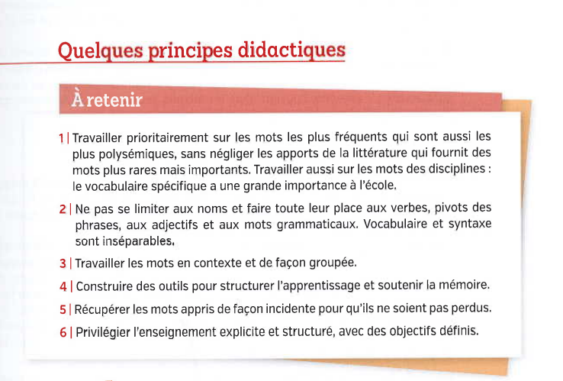
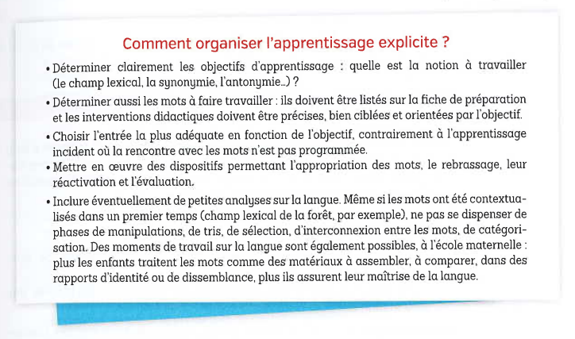
Cellier, 2014, p.21 et p.25 (maternelle)

Slide 49
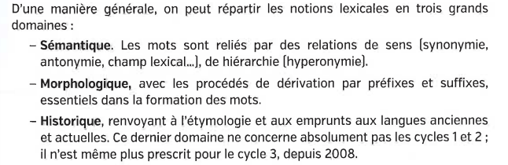
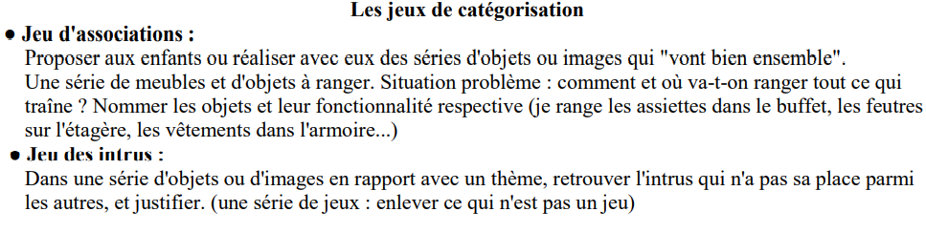
dans Cellier, 2014 (maternelle)

Slide 50
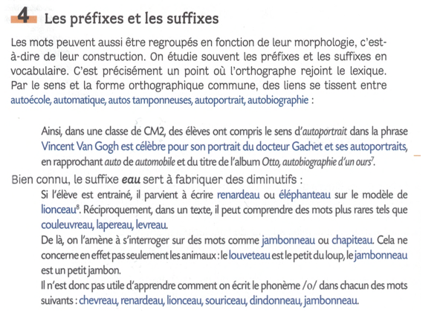

Slide 51
morphologie des mots (préfixe / suffixe)
repérer des suffixes ou préfixes qui créent des récurrences orthographiques
Ex : auto- (autobiographie, automatique + les exemples du document)
-eau pour construire des diminutifs (exemples : éléphanteau, renardeau, brigandeau, ormeau...).
Pour travailler sur ce point, on peut proposer des activités de classement liées aux familles de mots
-

Slide 52
Cadre théorique : le nombre dans le groupe du nom
L’orthographe grammaticale fait plutôt appel au raisonnement (Brissaud et Cogis, 2011)
« La règle du s au pluriel » abordée dès le cycle 2 : au cycle 3, la règle est plutôt appliquée en dictée mais nettement moins en production écrite (ibid.)
Démarches
  Démarche issue de la grammaire traditionnelle :
    le maître formule la règle ou fournit quelques exemples permettant aux élèves de la « découvrir »
    les élèves l’appliquent dans une série d’exercices
    mise en œuvre censée être transférée pour les dictées et l’expression écrite
  Démarche issue de la grammaire moderne
    manipulation et observation d’énoncés : substitutions, permutations, transformations…
    classement des éléments selon leurs propriétés morphologiques, syntaxiques, et transformationnelles
    formulation de la règle et/ou de la définition (terminologie)

Slide 53
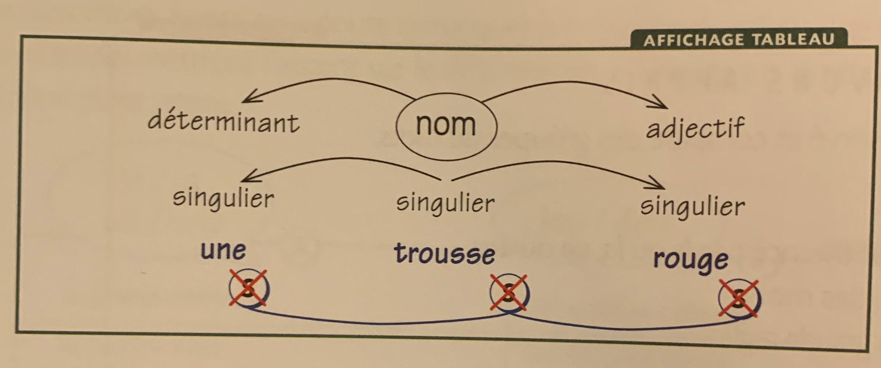
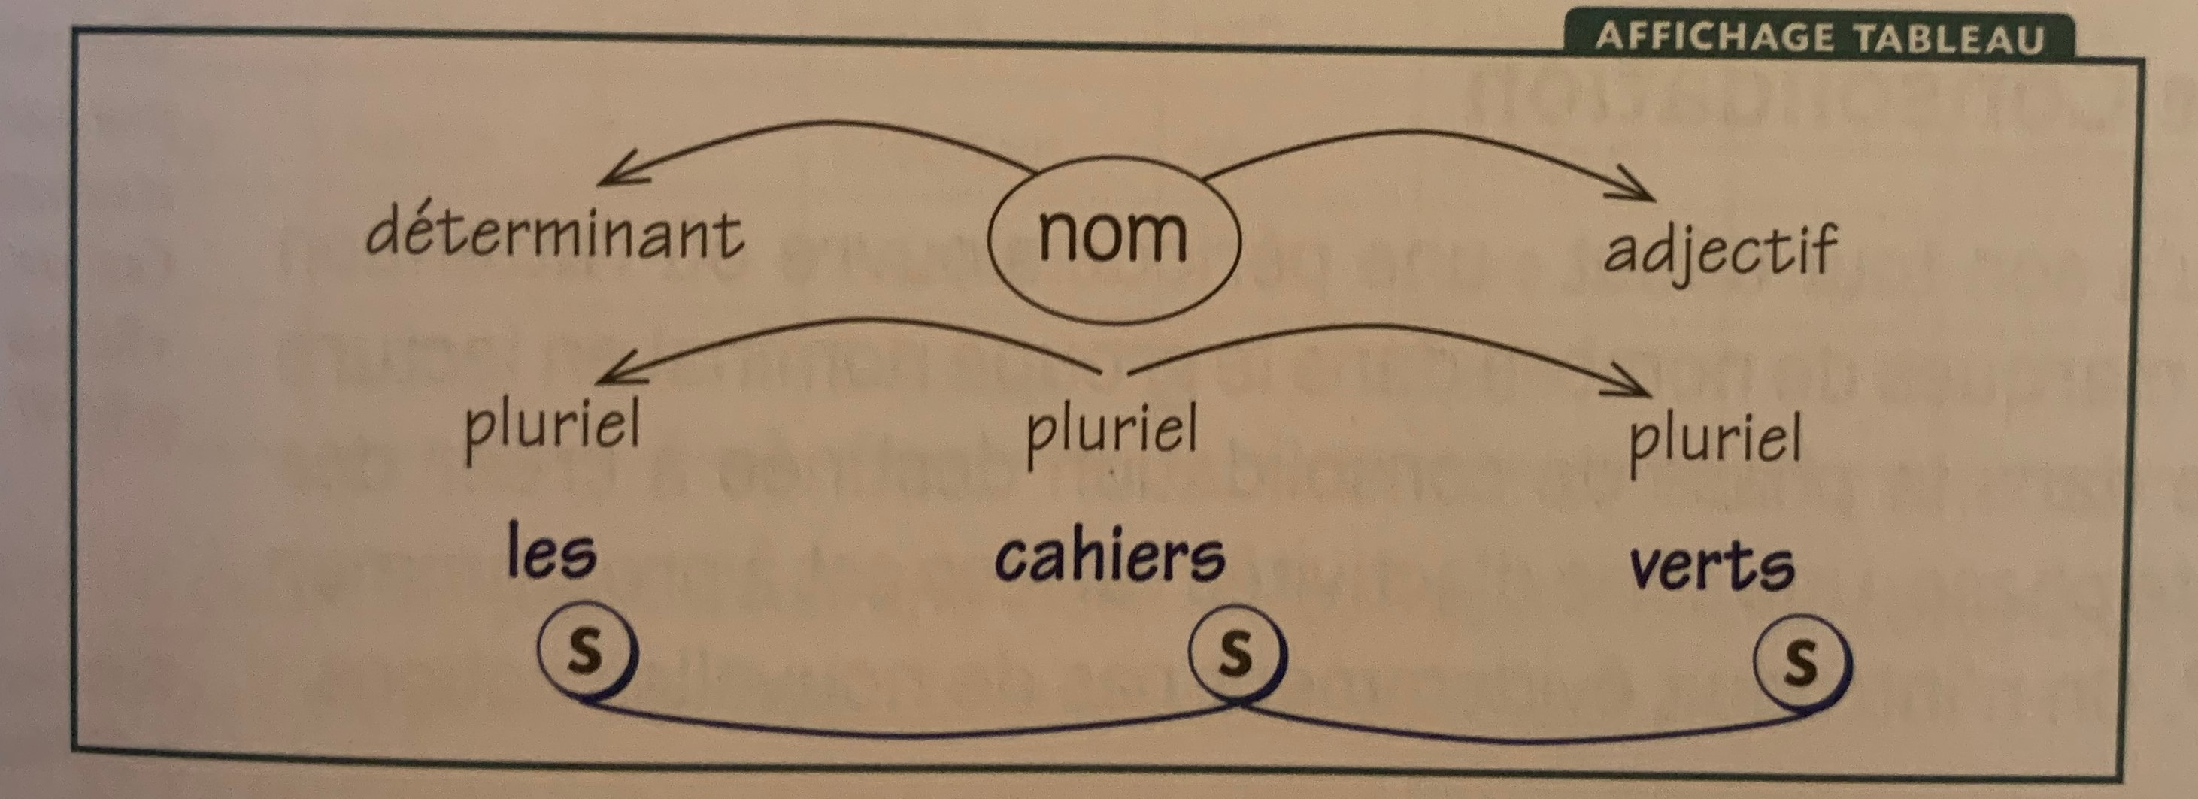
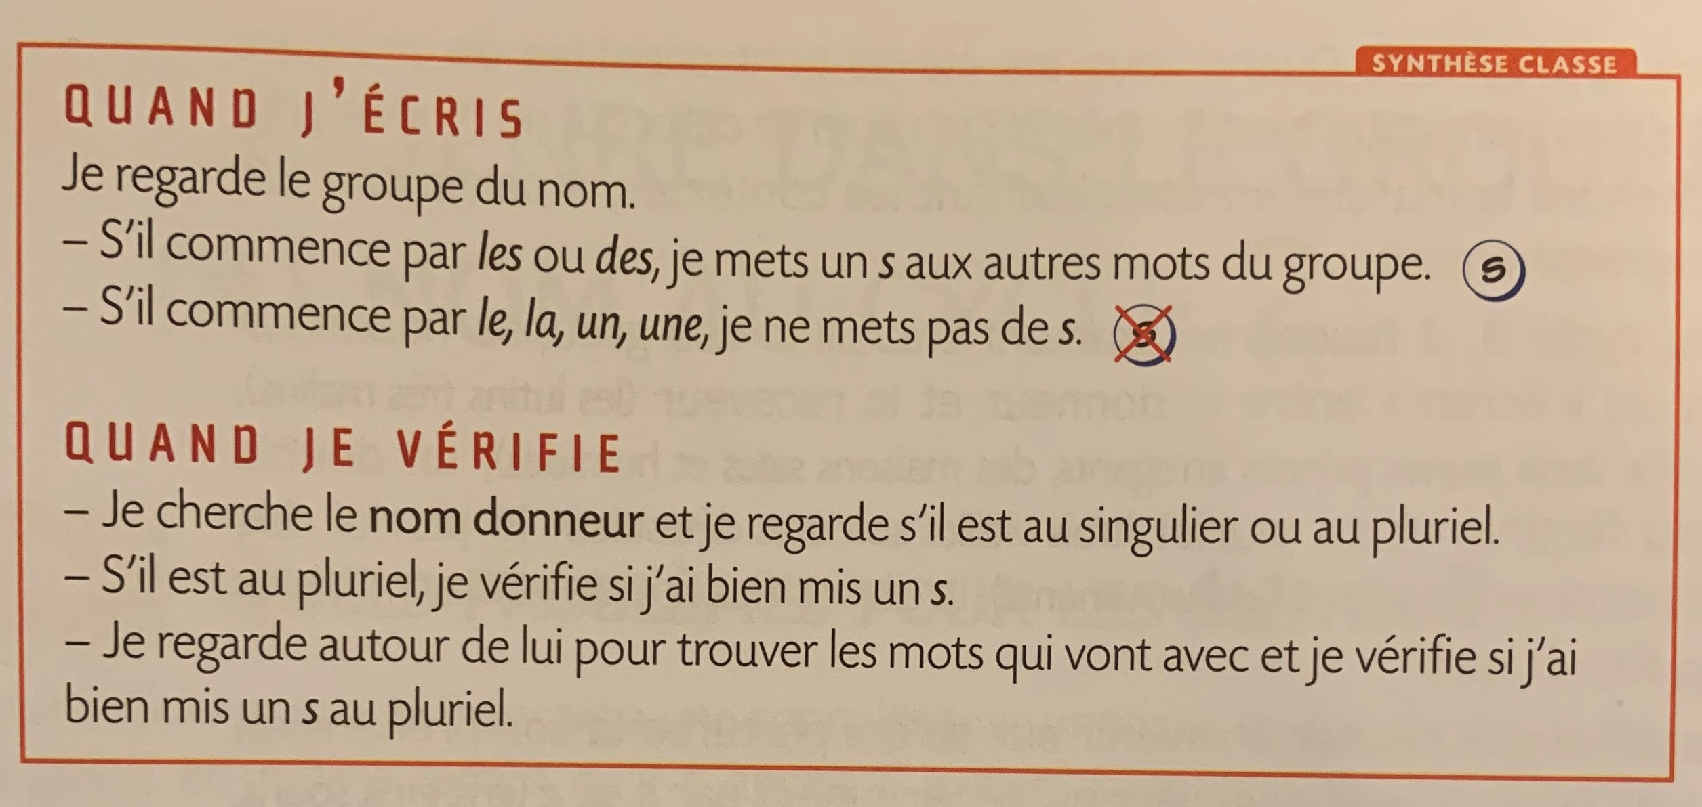
Brissaud et Cogis, 2011

Slide 54
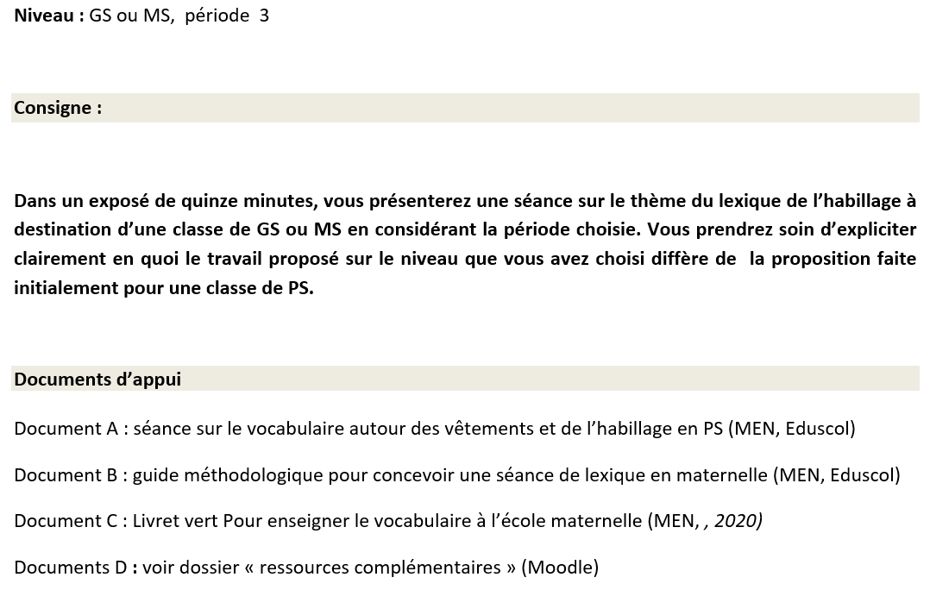
Dossier C1 (MS/GS)

Slide 55
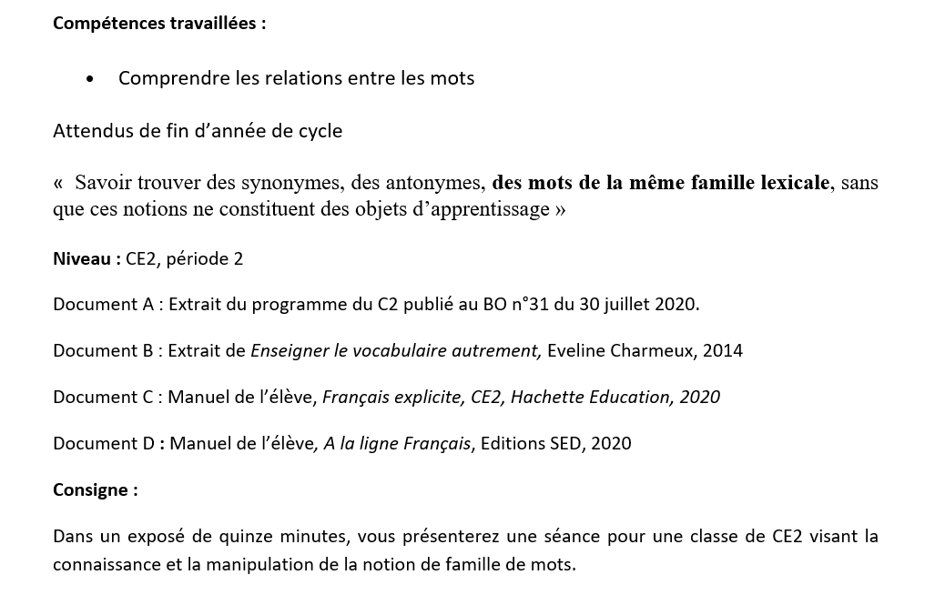
Dossier C2 (CE2)

Slide 56
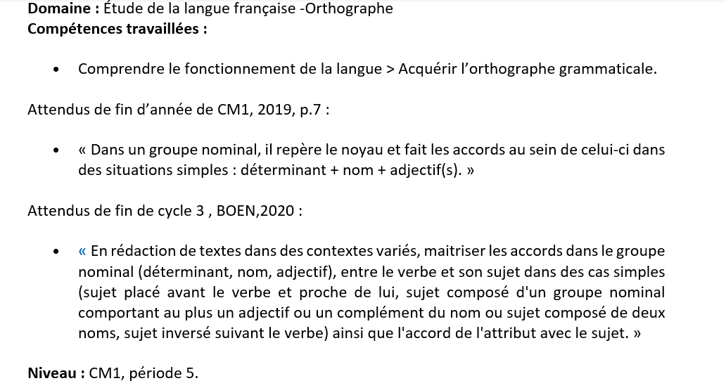
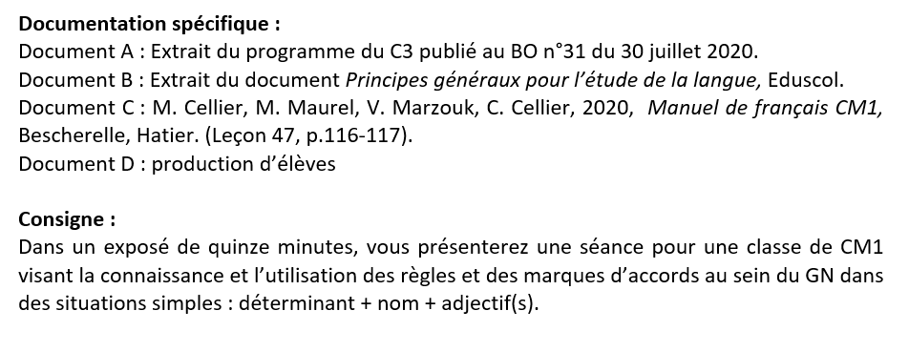
Dossier C3 (CM1)

